Slide 1
PROYECTO DE INVESTIGACIÓN - ACCIÓN
PONTIFICIA UNIVERSIDAD CATÓLICA MADRE Y MAESTRA
FACULTAD DE CIENCIAS Y HUMANIDADES
CENTRO DE EXCELENCIA PARA LA INVESTIGACIÓN Y DIFUSIÓN
DE LA LECTURA Y LA ESCRITURA (CEDILE)
PROGRAMA DE ALFABETIZACIÓN ACADÉMICA
DIPLOMADO EN LECTURA Y ESCRITURA A TRAVÉS DEL CURRÍCULO EN EL NIVEL SUPERIOR
PRESENTADO POR:
Elba Estrella Durán
Estella María Giraldo

Slide 2
ÍNDICE DE LA PRESENTACIÓN
P
R
O
Y
E
C
T
O
I
N
V
E
S
T
I
G
A
C
I
Ó
TÍTULO
SUBTITULO
INTRODUCCIÓN
Motivación
Justificación
Problematización
OBJETIVOS
MARCO TEÓRICO
METODOLOGÍA
RESULTADOS
CONCLUSIONES Y RECOMENDACIONES
DESAFÍOS
A C C I Ó N

Slide 3
TÍTULO
Producción de Artículos de Divulgación Científica
Departamento de Estomatología
PUCMM- Santiago,
República Dominicana
Septiembre – Diciembre 2014.

Slide 4
SUBTITULO
Producción de Artículos Científicos de Revisión
en el área de Patología Oral,
realizados por estudiantes del nivel de
Atención Integral I
del Departamento de Estomatología,
en el módulo de Diagnóstico Clínico y Radiográfico II

Slide 5
INTRODUCCIÓN
La producción de textos científicos se ha ido incrementando durante los últimos años, por la facilidad que ofrecen las herramientas tecnológicas, tanto para la recolección de información como para su difusión. Las revistas de divulgación científica en Odontología suelen ser el recurso más utilizado para incentivar a la escritura de información científica y publicarla, porque están al alcance de estudiantes, docentes y/o profesionales del área.

Slide 6
GESTACIÓN DE LA IDEA
¿Cómo se puede relacionar el proceso de realización de la Revista Científica del Departamento de Estomatología con el proyecto de
Investigación- Acción?

Slide 7
JUSTIFICACIÓN
La Universidad
El estudiante como protagonista
El docente como gestor
Producción de material informativo
que circule y pueda ser difundido
de manera pública
Utilizar estrategias para incentivar a los estudiantes a crear su propio espacio dentro de la comunidad discursiva odontológica.
La disciplina
Guiar hacia la producción de textos escritos de contenido académico, por medio de la elaboración de artículos de divulgación científica.

Slide 8
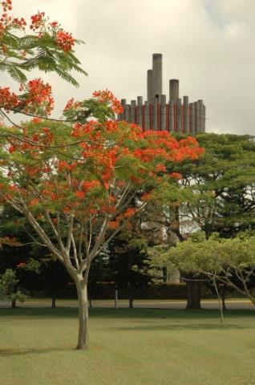
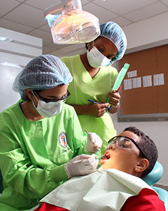
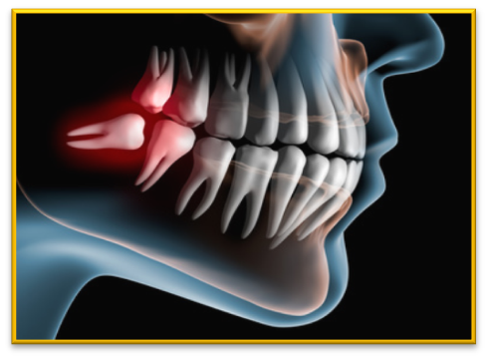
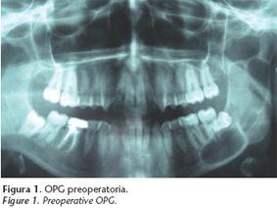
Pontificia universidad católica
Madre y maestra
pUCMM -sTI
Revista CIENTÍFICA
Escuela de Estomatología
ÍNDICE DE CONTENIDOS
EDITORIAL
REPORTE DE CASOS CLÍNICOS
ARTÍCULOS CIENTÍFICOS DE INVESTIGACIÓN
ARTÍCULOS CIENTÍFICOS DE REVISIÓN
DOCUMENTOS DE REFLEXIÓN, ENSAYOS Y PUNTOS DE VISTA
RESÚMENES DE INVESTIGACIONES
TRADUCCIONES DE TEXTOS Y /O ARTÍCULOS DE INTERÉS
CARTAS AL EDITOR Y ACLARACIONES
VIDA UNIVERSITARIA
ASOCIACIÓN DE ESTUDIANTES (ADEST)
EGRESADOS
LA RED
VIDA UNIVERSITARIA
Casos Clínicos
Artículos Científicos

Slide 9
PROYECTO INVESTIGACIÓN ACCIÓN
ARTÍCULOS CIENTÍFICOS DE REVISIÓN
Compilaciones detalladas de temas científicos en el área de la Odontología, que hayan tenido un desarrollo rápido durante los últimos años. Contener un mínimo de requisitos para ser aceptados. La estructura de los mismos demanda: título, autores, resumen en Español e Inglés, palabras clave, introducción, el tema de revisión, conclusión y referencias bibliográficas.

Slide 10
El Problema
En la carrera de Estomatología los estudiantes ingresan con conceptos básicos del lenguaje y se asume que los mismos están aptos para ser incorporados en la academia científica. De inmediato se ponen en contacto con un mundo donde confluyen posiciones, argumentos, categorías y variadas relaciones propias del discurso de la disciplina, que ellos desconocen.
El aceptar el desafío de formar estudiantes que sean activos y respetados en el área científica en que se educan, debe llevar a reflexionar sobre la siguiente pregunta:
¿Cuáles son las estrategias que pueden favorecer que los estudiantes sean productores de una escritura académica elaborada a partir de un análisis crítico de lo que leen?

Slide 11
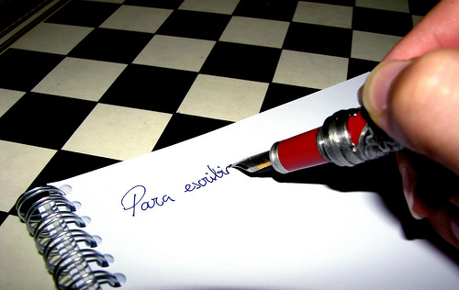
Esta situación plantea la motivación para elegir la estrategia de realizar un Proyecto de Investigación–Acción que pueda favorecer a los estudiantes para que se conviertan en productores de textos académicos.
Producción de artículos científicos para divulgación a partir de revisión de la literatura, en el área de Patología Oral.

Slide 12
OBJETIVOS
OBJETIVO GENERAL
Aplicar procesos de lectura y escritura para elaborar un artículo científico publicable en el área de Patología
Oral

Slide 13
OBJETIVOS ESPECÍFICOS
Implementar la estrategia de guías de lectura para el logro de la comprensión de información científica de calidad.
Aplicar estrategias de resumen y síntesis para elaborar artículos científicos con el manejo correcto de citas de autoridad.
Establecer grupos definidos para incentivar el trabajo responsable, reflexivo y colaborativo, en la escritura y evaluación de textos académicos.

Slide 14
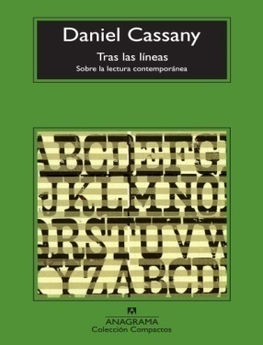
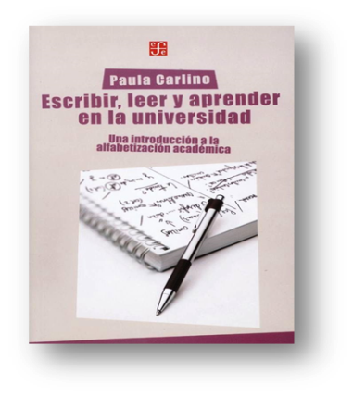
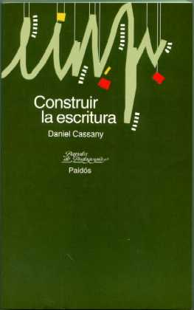
MARCO TEÓRICO
La lectura y escritura en el nivel superior
Ámbito académico y géneros discursivos
Enseñanza de la producción escrita en el ámbito académico
“Formar parte de una comunidad científica implica, entre otras cosas, tener la habilidad de emplear las convenciones de la disciplina apropiadamente, como por ejemplo, cómo construir e interpretar géneros discursivos claves en la disciplina”.
(Cassany, 2000)
Enfoque metodológico de la enseñanza en la producción escrita
Prácticas de escritura en las disciplinas
Evaluación de los procesos de lectura y escritura
Géneros discursivos odontológicos

Slide 15
METODOLOGÍA
Asignatura: Diagnóstico Clínico y Radiográfico II (Clave: EST-433- T).
Contenido: Unidad V: Patologías quísticas y tumorales de los
maxilares (30 horas).
Periodo académico: 1 / 2014 – 2015.
Participantes: Estudiantes del nivel de atención de Integral I
(7mo. Semestre).
Grupo 01 (40 estudiantes, agrupados en 20 pares).
Grupo 02 (31 estudiantes agrupados en 14 pares y 1
trío).
Valor asignado al proyecto: 10% del porcentaje establecido para esta unidad.

Slide 16
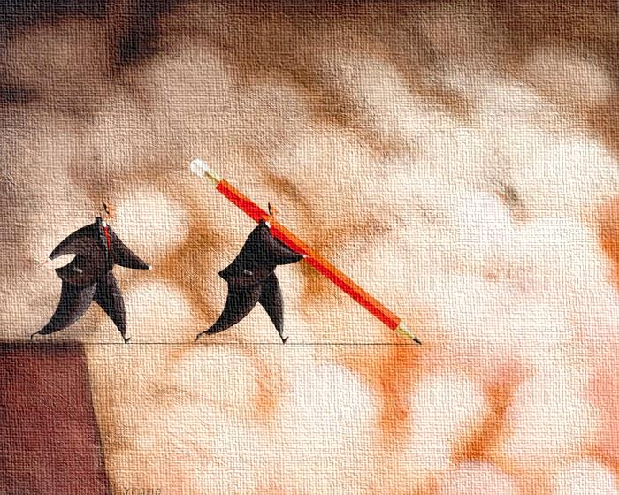
Primer momento:
Proceso para el desarrollo del proyecto
Información
Planificación
Esquema de
trabajo
Estrategias
didácticas
Logro de objetivos
Proceso de
evaluación

Slide 17
Plan piloto: Distribución por pares para seleccionar el tema
Estrategias didácticas
Elaboración de guías de lectura y escritura.
Prácticas de lectura y escritura compartida.
Requisito: entrega de texto escrito: resumen
Evaluación: rúbrica

Slide 18
Segundo momento:
Proceso de producción de artículos de revisión de la literatura
Explicación general del proceso y sus etapas.
Selección y distribución de los temas por grupos de
estudiantes.
Suministro de documentos como material de apoyo
y/o de referencia:
- Guías para búsqueda, selección y registro
de información.
- Guías de lectura y escritura.
- Normativas para la elaboración de artículos científicos.

Slide 19
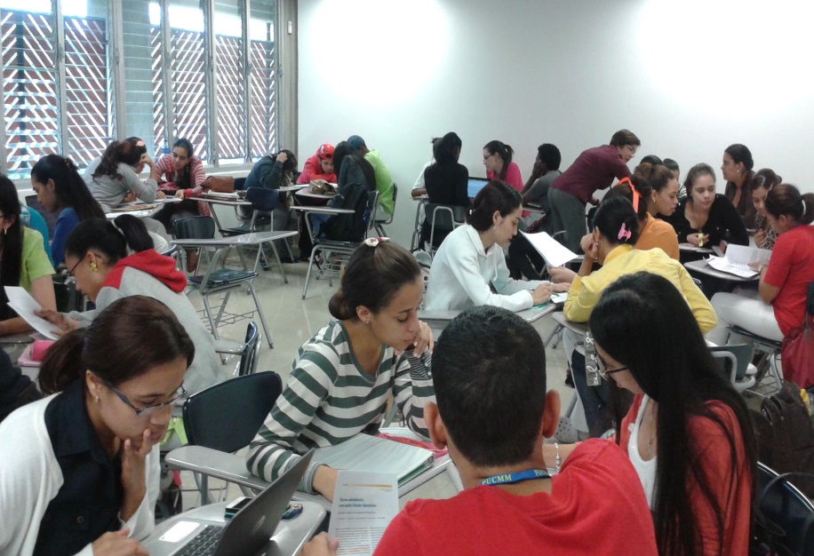
Estrategias didácticas
- Distribución por pares en el aula, para la
realización de lecturas de artículos científicos.
- Realización de prácticas de escritura utilizando
como referencia artículos previamente
seleccionados.
-Presentación de prácticas de escritura realizadas
y comparación con los artículos originales.
“Dentro de las dificultades que muestran los universitarios, está el hecho de postergar el momento de empezar a escribir cuando enfrentan la tarea de producir un texto de envergadura, una forma de contrarrestarlo es encarar los textos y hacer una lectura compartida” .
_____________ ______________________________ Carlino (2004). El proceso de escritura académica

Slide 20
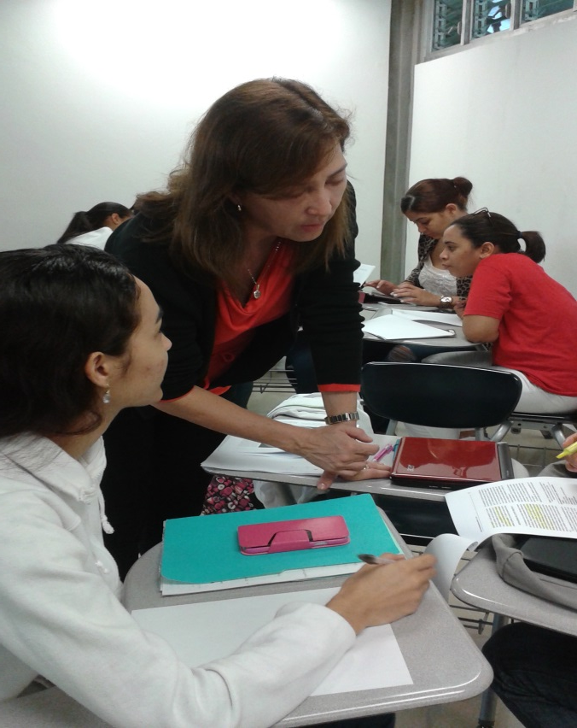
Producción del artículo
La escritura se realizó de acuerdo a
la siguiente secuencia:
Primera parte del artículo (título, autores,
entidad académica, resumen, palabras clave
e introducción).
Segunda parte del artículo (desarrollo,
conclusión y bibliografía).
Artículo completo
En cada etapa se realizó una evaluación cuantitativa (rúbricas) y cualitativa (observaciones y sugerencias).

Slide 21
Rúbrica N.1
Rúbrica N.2
Mayormente logrado | Medianamente logrado | Parcialmente logrado | Escasamente logrado
2 puntos. | 1.5 a 1.9 puntos. | 1 a 1.4 puntos. | Menos de 1 punto.
Mayormente logrado | Medianamente logrado | Parcialmente logrado | Escasamente logrado
2 puntos. | 1.5 a 1.9 puntos. | 1 a 1.4 puntos. | Menos de 1 punto.
- Puntualidad en entrega ( 0.4 )
- Presentación y organización de aspectos a ser evaluados ( 0.4 )
- Coherencia y cohesión (0.4 )
- Normas gramaticales: acentuación, puntuación, uso de letras ( 0.4 )
- Validez y cantidad de las fuentes de información ( 0.4 )
Presentación y organización ( 0.4 )
- Evidencia uso de guías y entrega de anexos ( 0.4 )
- Relevancia de la información ( 0.4 )
- Coherencia , cohesión y claridad ( 0.4 )
- Apego a las normativas ( 0.4 )
Mayormente logrado | Medianamente logrado | Parcialmente logrado | Escasamente logrado
5.8 a 6 puntos. | 5.5 a 5.7 puntos. | 5.3 a 5.5puntos. | Menos 5.2 puntos.
- Presentación y organización de aspectos a ser evaluados ( 1.5 )
- Evidencia de uso de guías ( 0.5 )
- Relevancia de la información ( 1.5 )
- Coherencia , cohesión y claridad del texto ( 1.5 )
- Apego a las normativas: tipo de letras, puntuación, normas gramaticales ( 1 )
Rúbrica N.3

Slide 22
REGISTRO DE OBSERVACIONES Y
SUGERENCIAS REALIZADAS EN LAS ENTREGAS DEL TEXTO ESCRITO
Distribución de parejas | Tema | Primera entrega | Segunda entrega | Tercera entrega
Pareja # 1 | Cementoblastoma | - Entrega puntual. -Trabajo incluye hoja de presentación (adecuado). -Formato adecuado. -Título bien definido. -Incorporar: datos de la entidad académica y de los autores. -Resumen: contiene información relacionada con los diferentes aspectos a tratar en el artículo, sin embargo, se sugiere mejorar coherencia. - Introducción: organizar información en los párrafos 1 y 2, e incluir la importancia de la revisión. - Bibliografía : validez de las fuentes presentadas, sin embargo, deben aumentar la cantidad. (solo aparecen 4 referencias). Recuerden que el requisito es 8. | - Formato adecuado ( columnas). - Los aspectos a ser evaluados en esta entrega se presentan de manera organizada. - Anexo debe ser llenado completo. Es una buena referencia para la conclusión. -Entrega de CD con bibliografía todavía incompleta (falta 1 referencia). - La información debe estar más organizada y con mayor coherencia pues confunden los términos al tratar de compararla con otra entidad como la DISPLASIA PERIAPICAL CEMENTARIA. (ver esquema N. 1). - Incluir: subtítulos: etiología, histopatología y particularidades radiográficas (mejorar). - Mejorar conclusión (pueden resaltar la importancia de la revisión y exhortar acerca de más literatura relacionada al tema). -Mejorar ortografía ( ver palabras resaltadas ) -Revisión de algunas palabras con errores mecanográficos y ser cuidadosas con el orden en la redacción. -Incorporar citas donde faltan y revisar otras: aparecen varias citas en un mismo párrafo (página 3). PENDIENTE: Anexo completado con información. Incluir citas de autoridad. Completar cantidad de bibliografías. | -Presentación y organización adecuada (acorde a las normativas para un artículo científico de revisión). - Muestra información relevante y coherente, sin embargo faltan algunos subtítulos. Esto dificulta la claridad. -Se entrega CD con anexos completos. -Referencias bibliográficas: completas y de acuerdo a la formato establecido (Vancouver). -Permanecen algunos errores de normativa: ortografía, espacios.

Slide 23
Tercer momento:
Entrega final del artículo
y los anexos
establecidos
CALIFICACIÓN FINAL DEL ARTÍCULO |  |  |  | Rúbrica N.4
Mayormente logrado | Medianamente logrado | Parcialmente logrado | Escasamente logrado
8.8 - 10 | 8.7 - 8.4 | 8.2 - 7.6 | 7.5 o menos
Calificación final
del artículo científico

Slide 24
Cuestionario para Evaluación del proyecto
1. La propuesta del proyecto en el inicio, le pareció motivadora:
Sí____ No___
2. Las orientaciones suministradas al principio de este proyecto, les resultaron de fácil interpretación:
Sí____ No___
3. El proceso de selección de la bibliografía, cómo lo valora?
Fácil_____ Difícil_____
4. Las guías y documentos suministrados los consideró de provecho:
Sí____ No___
5. Cómo valora la estrategia utilizada en clases, de dividir en subgrupos para analizar los componentes del artículo:
Buena_______ Regular_________ No provechosa _______
6. Consideró adecuada la revisión del texto en momentos diferentes
Sí____ No___
7. Las sugerencias y observaciones realizadas en el transcurso de la elaboración del artículo fueron claras y precisas:
Sí____ No___
8. De acuerdo a la siguiente escala, cómo valora la iniciativa de producción de textos científicos?
Muy Buena_____ Buena _____ Regular______ Deficiente____
9. ¿Cuál es su percepción acerca de participar en este proyecto?
( puede elegir todas las opciones que considere):
a. Ayudó a comprender mejor textos científicos____
b. Ayudó a organizar mejor las ideas para escribir___
c. Estimuló el espíritu de investigador____
d. Solo lo asumí por el compromiso de la calificación___
10.Le gustaría continuar desarrollando sus habilidades de lectura y escritura:
Sí____ No___
Comentarios sobre la experiencia_________________________________
Evaluación del proyecto,
por parte de los estudiantes

Slide 25
RESULTADOS
Los datos fueron procesados y tabulados utilizando los programas en Excel y SPSS
Cuadro I
Reporte de hallazgos encontrados en el plan piloto
Plan Piloto
Aspectos a Evaluar | Media | Desviación Estándar
Puntualidad en entrega (0.5) | 0.50 | 0.00
Presentación y organización del trabajo (0.5) | 0.29 | 0.11
Uso adecuado de las guías (0.3) | 0.17 | 0.08
Información relacionada con el tema (1) | 0.85 | 0.18
Coherencia y cohesión (0.3) | 0.18 | 0.06
Normas gramaticales (0.2) | 0.13 | 0.05
Validez de las fuentes de información (0.2) | 0.16 | 0.07
Fuente: Rúbrica de evaluación plan piloto

Slide 26
Cuadro II
Reporte de hallazgos encontrados en el proceso de producción
escrita del artículo
CRITERIOS A CONSIDERAR | Revisión
 | Primera |  | Segunda |  | Tercera
 | Media | Desviación Estándar | Media | Desviación Estándar | Media | Desviación Estándar
Presentación y organización | 0.37 | 0.10 | 0.34 | 0.07 | 1.39 | 0.10
Evidencia del uso de guías | 0.30 | 0.08 | 0.34 | 0.09 | 0.48 | 0.06
Relevancia de la información | 0.29 | 0.07 | 0.33 | 0.07 | 1.44 | 0.07
Coherencia - claridad y cohesión | 0.30 | 0.05 | 0.30 | 0.07 | 1.43 | 0.09
Apego a las normativas | 0.29 | 0.24 | 0.29 | 0.08 | 0.84 | 0.16
Fuente: Criterios establecidos en Rúbricas de evaluación ( N.1, N.2, N.3)

Slide 27
Cuadro III
Distribución de valoración conseguida por los grupos de trabajo durante el proceso de producción escrita del artículo.
 | Revisión
Valoración de los artículos | Primera |  | Segunda |  | Tercera
 | No. | Porcentaje | No. | Porcentaje | No. | Porcentaje
Escasamente logrado | 1 | 2.86% | 0 | 0% | 4 | 11.43%
Parcialmente logrado | 13 | 37.14% | 11 | 31.43% | 9 | 25.71%
Medianamente logrado | 20 | 57.14% | 22 | 62.86% | 12 | 34.29%
Mayormente logrado | 1 | 2.86% | 2 | 5.71% | 10 | 28.57%
Total general | 35 | 100.00% | 35 | 100.00% | 35 | 100.00%
Fuente: Rúbricas de evaluación: N.1, N.2, N.3

Slide 28
Cuadro y gráfico IV
Valoración final obtenida por los grupos en el artículo científico de revisión.
Valoración | No. | Porcentaje
Escasamente logrado | 3 | 8.57%
Parcialmente logrado | 3 | 8.57%
Medianamente logrado | 9 | 25.71%
Mayormente logrado | 20 | 57.14%
Total general de grupos | 35 | 100.00%
Fuente: Rúbrica para evaluación final del producto escrito. (N.4)

Slide 29
Gráficos 5: A - B
REPRESENTACIÓN GRÁFICA DE LOS RESULTADOS DEL CUESTIONARIO DE
EVALUACIÓN DEL PROYECTO
FUENTE: cuadro V

Slide 30
Gráficos 5: C - D
REPRESENTACIÓN GRÁFICA DE LOS RESULTADOS DEL CUESTIONARIO DE
EVALUACIÓN DEL PROYECTO
Buena
FUENTE: cuadro V

Slide 31
Gráfico 5 - E
REPRESENTACIÓN GRÁFICA DE LOS RESULTADOS DEL CUESTIONARIO DE
EVALUACIÓN DEL PROYECTO
FUENTE: cuadro V

Slide 32
CONCLUSIONES Y RECOMENDACIONES
Se pudo evidenciar que la realización del estudio piloto permitió identificar las fortalezas y debilidades en los procesos de lectura y escritura, sirvió como mecanismo de referencia en la aplicación de estrategias para la producción del artículo de revisión, por lo que se recomienda su ejecución en todo proyecto de investigación.
La utilización de guías de lectura y documentos de referencia, para la selección de información facilitan la comprensión lectora; por lo que se recomienda su aplicación en la interpretación y construcción mental de los nuevos conceptos y su conexión con los saberes previos.
La aplicación de estrategias de escritura para la síntesis de información en las diferentes etapas favoreció el entendimiento de las pautas y el mejoramiento del producto escrito, por lo que se recomienda que sean incorporadas como eje transversal en la Facultad de Ciencias de la Salud, para fortalecer la comprensión escrita.

Slide 33
CONCLUSIONES Y RECOMENDACIONES
El objetivo de lograr producir artículos publicables en el área de Patología Oral se hace evidente con los resultados obtenidos, que muestran que un 57% de los participantes obtuvo una valoración entre 8.8 y 8.9, del porcentaje total de 10 puntos asignados , por lo que se considera factible seguir incorporando proyectos de esta envergadura en el Departamento de Estomatología.
Las correcciones y sugerencias en momentos diferentes y la aplicación de rúbricas para evaluación sirvieron como mecanismo de control, para hacer ajustes e introducir mejoras en el texto escrito, por lo que se consideran
métodos útiles.
La evaluación del proyecto fue considerada favorable por la mayoría de estudiantes (76%),dentro de las opiniones destacan: la posibilidad que les ofreció para comprender mejor los textos científicos y organizar mejor las ideas para escribir. No obstante, una dificultad que pusieron de manifiesto, de forma frecuente, fue el hecho de “sentirse muy presionados”, por la cantidad de obligaciones que tenían en ese semestre.

Slide 34
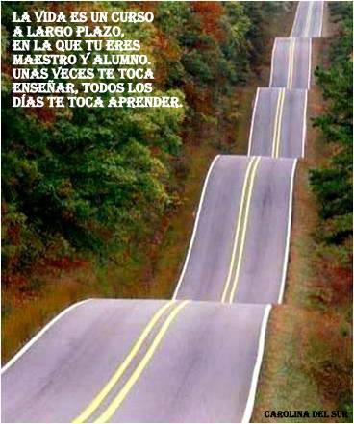
DESAFÍOS
Iniciar el proceso de sistematización y organización de la información para producir textos escritos para divulgación, en el proyecto futuro de la Revista de la Escuela de Estomatología, PUCMM – STI. 2015.
Motivar a profesores y estudiantes a participar activamente en la producción escrita.
Definir grupos para la evaluación de la documentación científica que será divulgada, incluyendo los artículos de revisión presentados en este proyecto.
Dar cumplimiento a cronograma de trabajo para la elaboración de la Revista Científica.

Slide 35
Pontificia universidad católica
Madre y maestra
pUCMM -sTI
Revista CIENTÍFICA
Escuela de Estomatología
REUNIÓN No. | FECHA | PARTICIPANTES | TEMA A TRATAR
 | ENERO
1 | Miércoles 28 | Todos los profesores | Información general Selección de comités
 | FEBRERO
2 | Jueves 12 | Comité de dirección Comité de contenido Comité científico | Discusión de plan de desarrollo
3 | Martes 17 | Asamblea de profesores | Elección de nombre de revista Definición de participantes y encargados de comités Plan de reuniones.
 | MARZO
4 | Martes 10 | Coordinación Secretaria revista | Seguimiento y apoyo de la coordinación a cada comité.
5 | Jueves 12 | Comité de dirección y representantes de cada comité. | Inicio de trabajo en Revista Científica Presentación de funciones y asignación de trabajos específicos para cada comité.
6 | Jueves 19 | Comité de dirección y representantes de cada comité. | Revisión de trabajo asignado.
7 | Jueves 26 | Comité de dirección y representantes de cada comité | Seguimiento de apoyo del trabajo asignado a cada comité, por parte del comité de dirección.
 | ABRIL
8 | Jueves 9 | Comité de dirección y representantes de cada comité | Seguimiento de apoyo del trabajo asignado a cada comité, por parte del comité de dirección.
9 | Jueves 16 | Comité de dirección y representantes de cada comité | Seguimiento de apoyo del trabajo asignado a cada comité, por parte del comité de dirección.
10 | Jueves 23 | Comité de dirección y representantes de cada comité | Seguimiento de apoyo del trabajo asignado a cada comité, por parte del comité de dirección.
11 | Jueves 30 | Comité de dirección y profesores pertenecientes a los comités de la revista. | Planificación de nuevas reuniones en verano.

Slide 36
AGRADECIMIENTOS
“ Como un buen caldo en la bodega, esta cocina ha madurado con la práctica de los últimos años: a partir de la escritura, de mi trabajo como profesor de redacción y del contacto diario con aprendices y con borradores y escritos de todo tipo. Reconozco que la he estado preparando a partir de las sugerencias que me hicieron —¡quizás sin darse cuenta! ……………..“
Daniel Cassany

Slide 37
“Al leer se resignifican las compresiones previas que nos aproximan al objeto; en la escritura se articula el pensamiento y no solo se pone en juego lo que sabemos sino que también se establecen relaciones nuevas, que no seríamos capaces de hacer si no escribiésemos”.
Lucía Natale
Un buen libro es patrimonio de todo el mundo – Clemente XIX
“Escribir es mucho más que un medio de comunicación: es un instrumento epistemológico de aprendizaje”. Cassany,1998
Los libros me enseñaron a pensar,
El pensamiento me hizo libre .
Ricardo León
Los libros son, entre mis consejeros, los que más me agradan – Alfonso V
El buen lector es el que hace el libro bueno – Ralph W. Emerson
GRACIAS POR SU ATENCIÓN
Las palabras son todo lo que tenemos – Samuel Beckett
A escribir se aprende escribiendo. Es un trabajo, se aprende haciéndolo, como cualquier otra disciplina.
Hebe Uhart.
Escribir es la manera
más profunda de leer
la vida
Francisco Umbral

